Slide 1
ВОЛОНТЕРСКИЙ ЦЕНТР “СЕРЕБРЯНЫЙ ВОЗРАСТ”
СЕРЕБРЯНОЕ ВОЛОНТЕРСТВО – НОРМА ЖИЗНИ
МОСКВА
2022

Slide 2
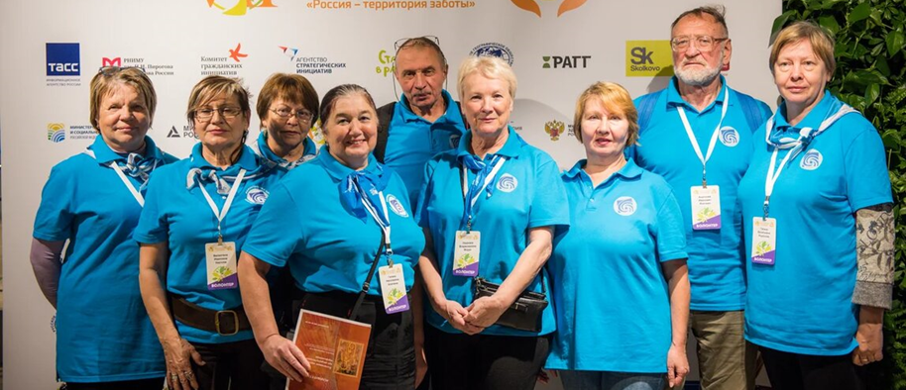
ВОЛОНТЕРСКИЙ ЦЕНТР “СЕРЕБРЯНЫЙ ВОЗРАСТ” СЕРЕБРЯНОЕ ВОЛОНТЕРСТВО – НОРМА ЖИЗНИ
МИССИЯ: Популяризация добровольческой деятельности и вовлечение пенсионеров и людей предпенсионного возраста в системное волонтерство для организации нетрудовой занятости старшего поколения и создания дружного сообщества серебряных волонтеров Москвы

Slide 3
ВОЛОНТЕРСКИЙ ЦЕНТР “СЕРЕБРЯНЫЙ ВОЗРАСТ” СЕРЕБРЯНОЕ ВОЛОНТЕРСТВО – НОРМА ЖИЗНИ
ПРОВЕДЕНИЕ КОНСУЛЬТАЦИЙ С КООРДИНАТОРОМ
ГДЕ? ZOOM
КОГДА? ПОНЕДЕЛЬНИК , 14-30
АНОНСЫ? В ГРУППАХ В ВОТСАП
ВЦ «СЕРЕБРЯНЫЙ ВОЗРАСТ»

Slide 4
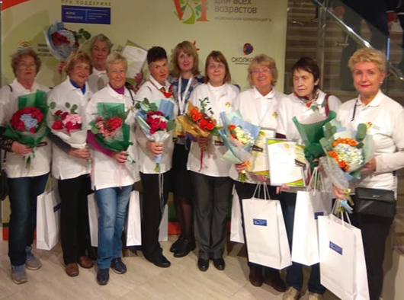
ВОЛОНТЕРСКИЙ ЦЕНТР “СЕРЕБРЯНЫЙ ВОЗРАСТ” СЕРЕБРЯНОЕ ВОЛОНТЕРСТВО – НОРМА ЖИЗНИ
CALL-ЦЕНТР
Телефон 8-925-911-68-48
______________________________
ГРУППЫ В WHATSAPP
КАК ПОПАСТЬ? Записаться , заполнив анкету
*ВЦ «СЕРЕБРЯНЫЙ ВОЗРАСТ» ( 1,2,3,4.5,6)
*«СЕРЕБРЯНЫЙ ОБМЕН»

Slide 5
ВОЛОНТЕРСКИЙ ЦЕНТР “СЕРЕБРЯНЫЙ ВОЗРАСТ” СЕРЕБРЯНОЕ ВОЛОНТЕРСТВО – НОРМА ЖИЗНИ
ВОЛОНТЕРСКИЙ ЦЕНТР «СЕРЕБРЯНЫЙ ВОЗРАСТ» ПРОВОДИТ ДЛЯ ВОЛОНТЕРОВ:
*ОБУЧЕНИЕ ПО ПРОГРАММЕ «ПУТЬ ВОЛОНТЕРА»
*ЛЕКТОРИЙ (ВЕБИНАРЫ В ZOOM, ПОНЕДЕЛЬНИК , 15:00)
*ВСТРЕЧИ В «СЕРЕБРЯНОЙ ГОСТИНОЙ» ( 1 РАЗ В МЕСЯЦ)
* ЗАРЯДКИ И ТРЕНИРОВКИ (ЕЖЕДНЕВНО)
*ПРОВЕРКИ ЗРЕНИЯ В БФ «ПРАВО НА ЗРЕНИЕ»

Slide 6
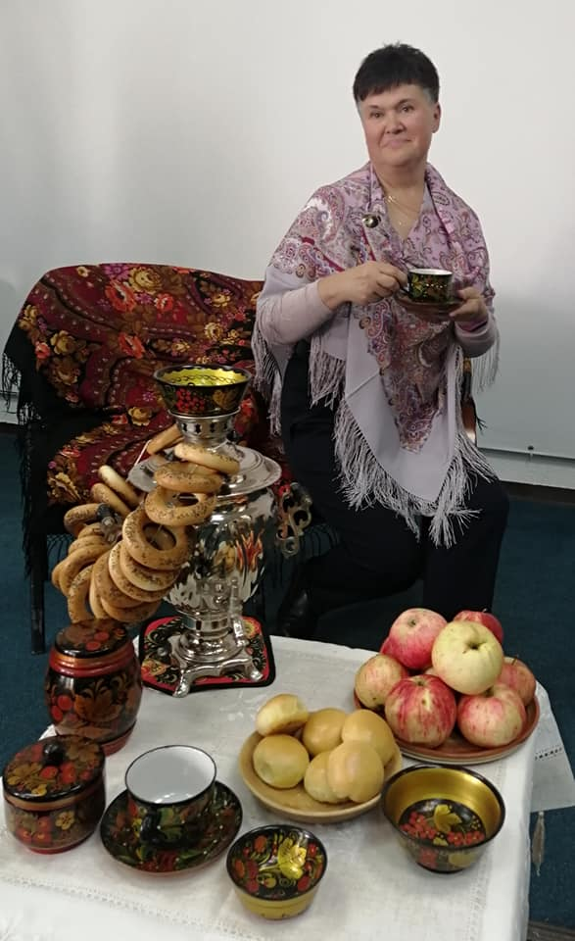
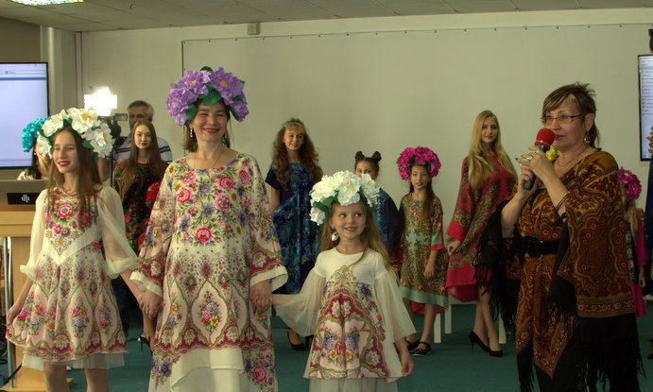
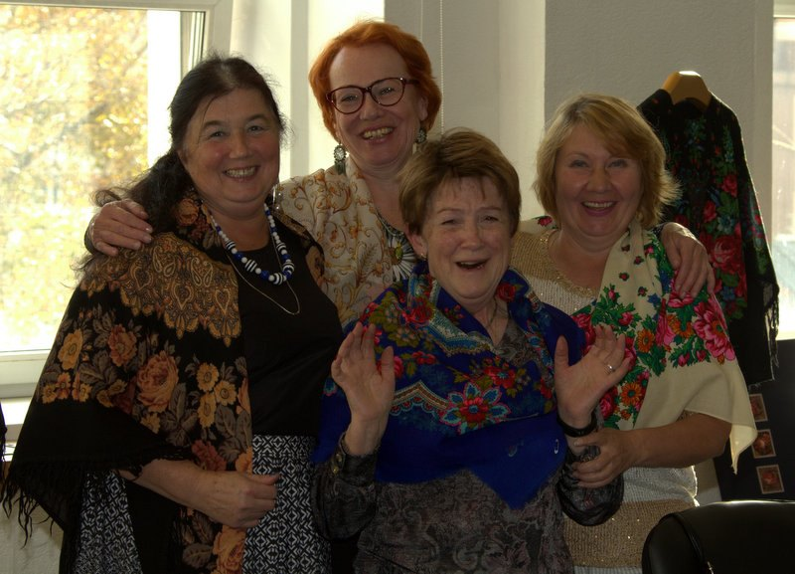
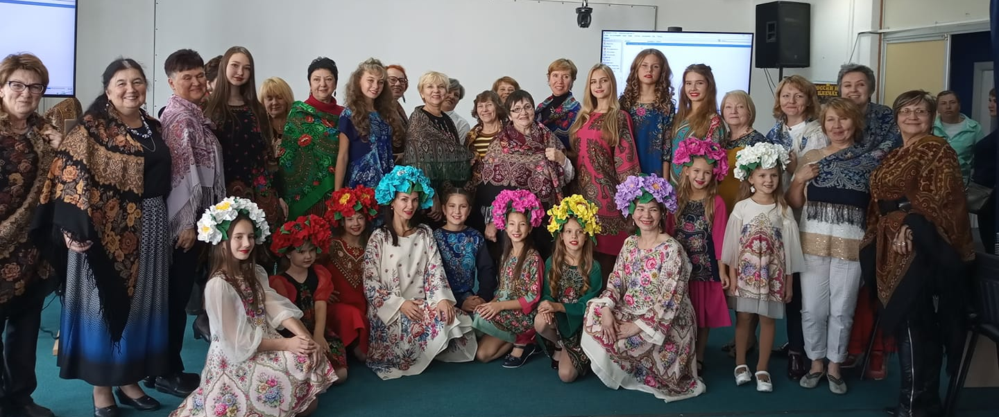
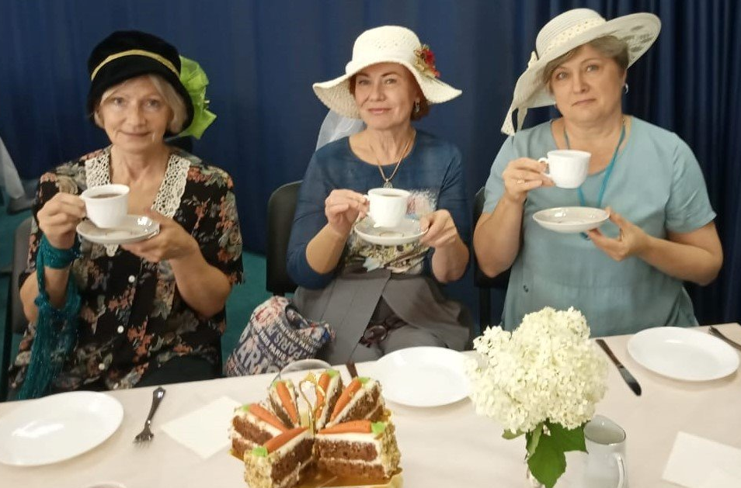
ВОЛОНТЕРСКИЙ ЦЕНТР “СЕРЕБРЯНЫЙ ВОЗРАСТ”
СЕРЕБРЯНОЕ ВОЛОНТЕРСТВО – НОРМА ЖИЗНИ
ВСТРЕЧИ В
«СЕРЕБРЯНОЙ ГОСТИНОЙ»

Slide 7
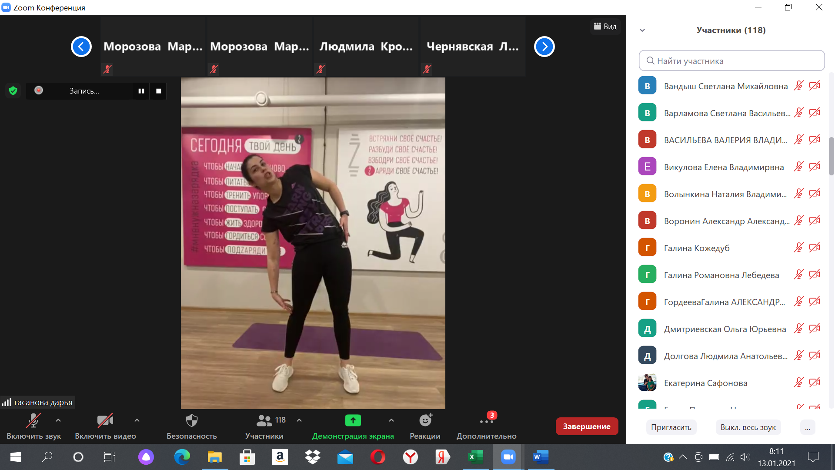
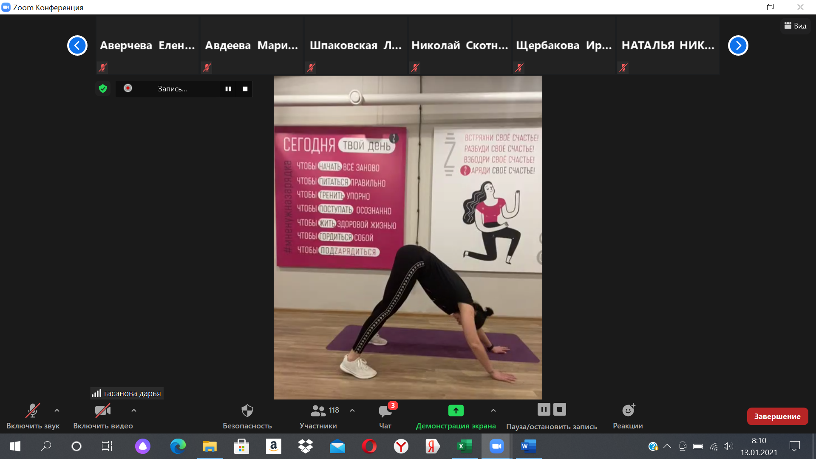
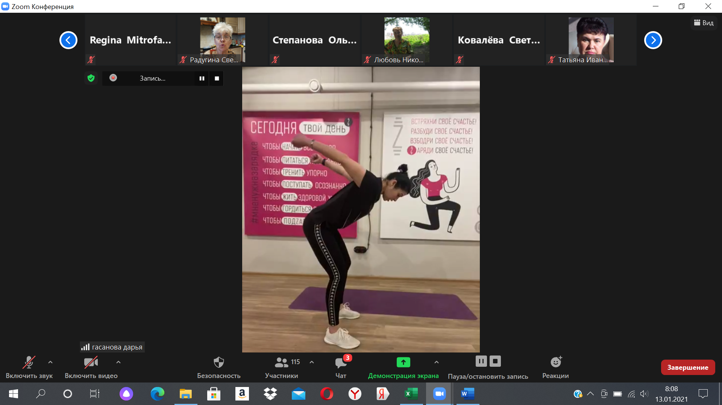
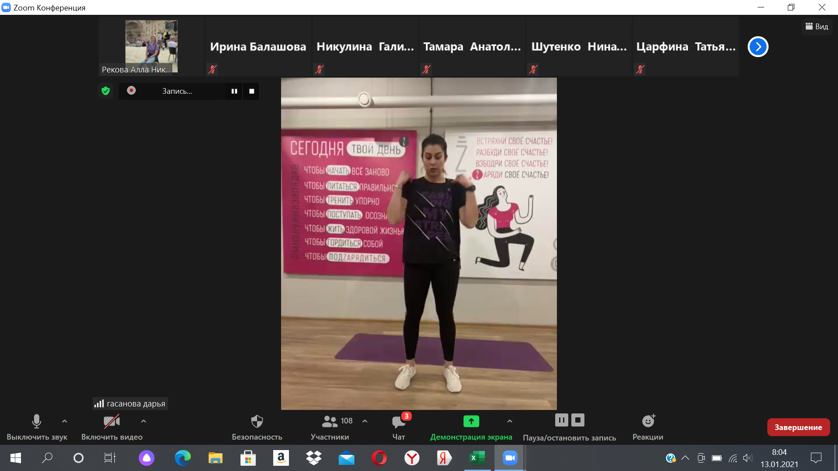
ЗАРЯДКИ И ТРЕНИРОВКИ С ПРОФЕССИОНАЛЬНЫМ ФИТНЕСС ИНСТРУКТОРОМ В «Онлайн спортклубе 50+»
ВОЛОНТЕРСКИЙ ЦЕНТР «СЕРЕБРЯНЫЙ ВОЗРАСТ» ОРГАНИЗУЕТ ДЛЯ ВОЛОНТЕРОВ:

Slide 8
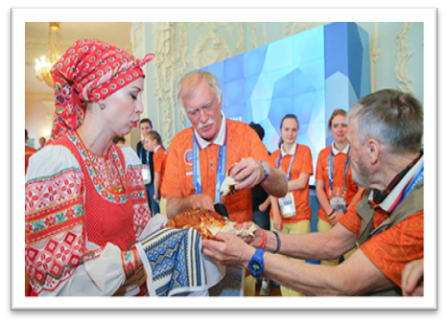
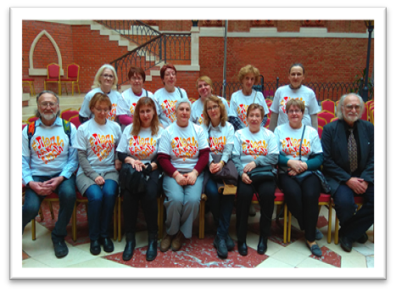
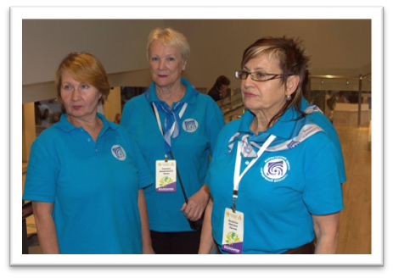
ВОЛОНТЕРСКИЙ ЦЕНТР “СЕРЕБРЯНЫЙ ВОЗРАСТ” СЕРЕБРЯНОЕ ВОЛОНТЕРСТВО – НОРМА ЖИЗНИ
ВОЛОНТЕРСКИЙ ЦЕНТР «СЕРЕБРЯНЫЙ ВОЗРАСТ» развивает следующие направления волонтерства:

Slide 9
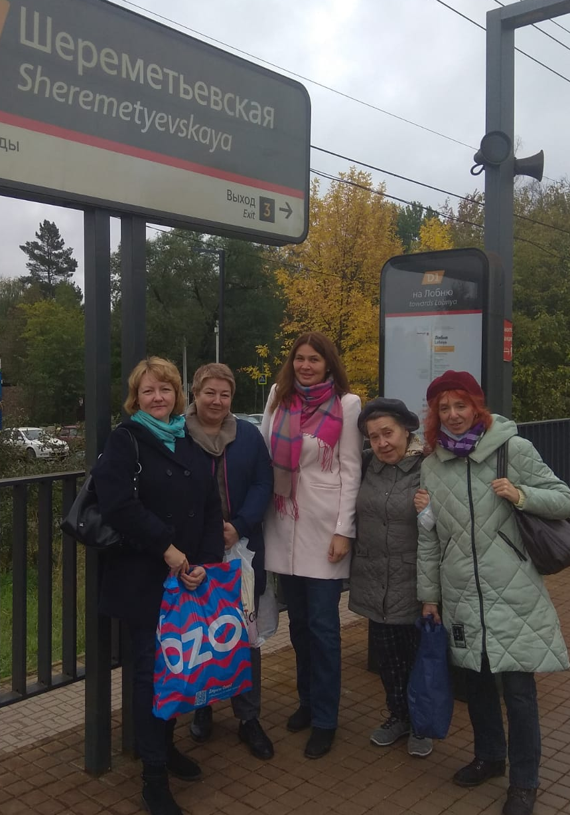
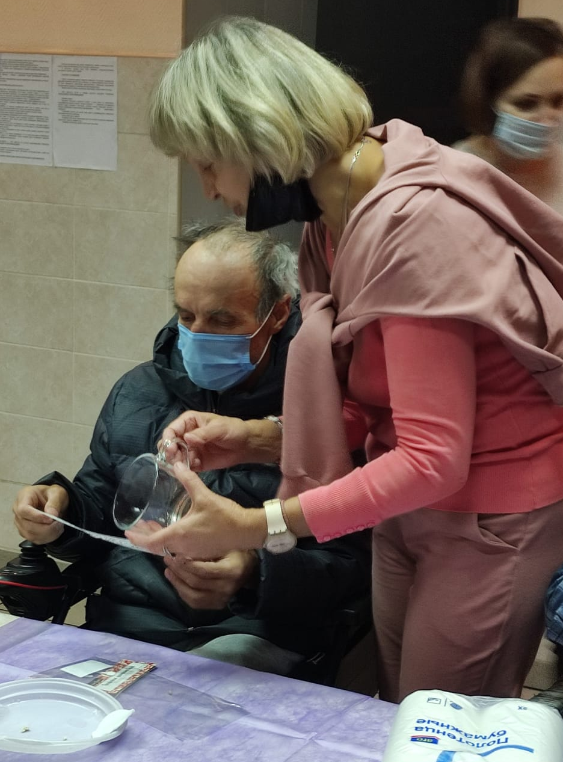
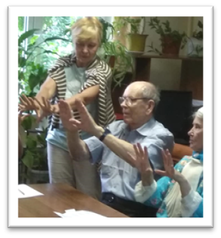
ВОЛОНТЕРСКИЙ ЦЕНТР “СЕРЕБРЯНЫЙ ВОЗРАСТ” СЕРЕБРЯНОЕ ВОЛОНТЕРСТВО – НОРМА ЖИЗНИ
СОЦИАЛЬНОЕ ВОЛОНТЕРСТВО
ПОЕЗДКИ В ДОМА ПРЕСТАРЕЛЫХ
( группа в вотсап «БЛАГО»)

Slide 10
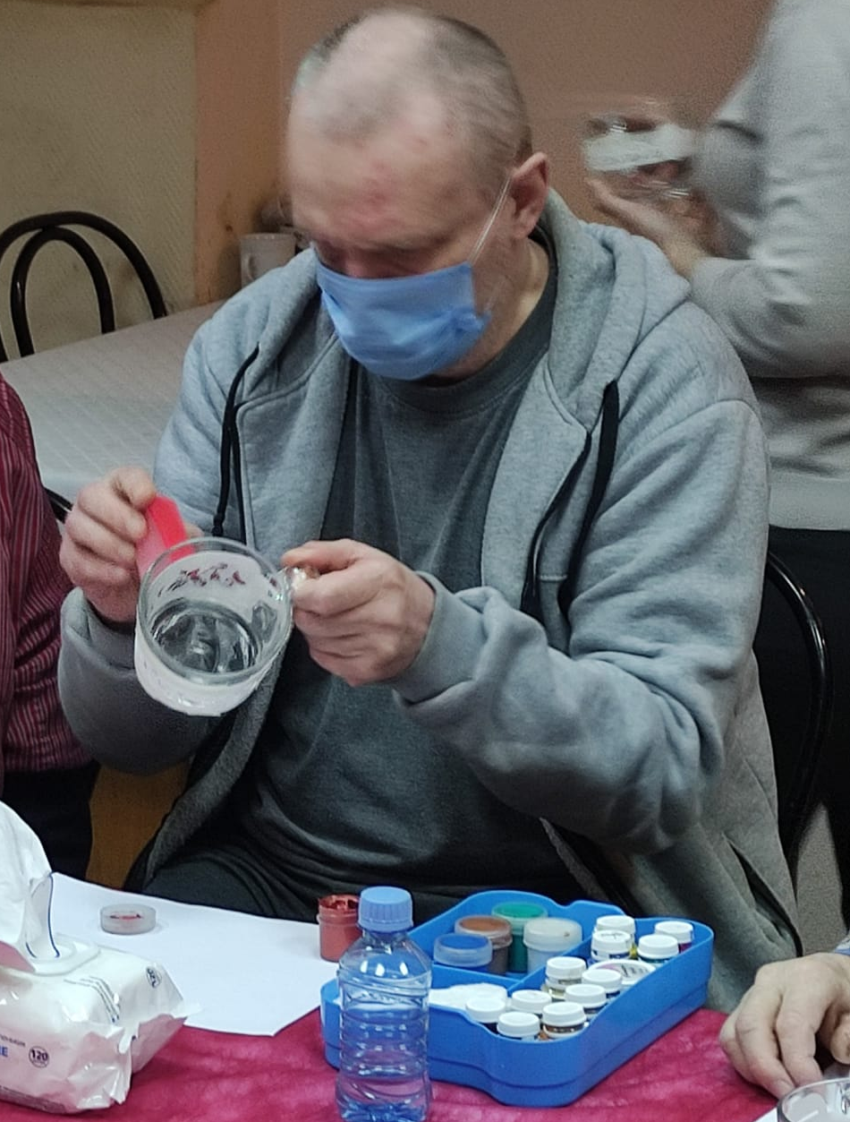
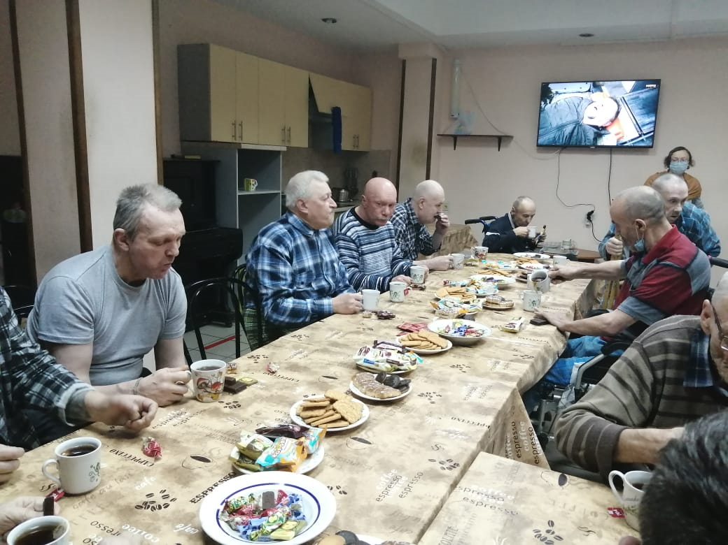
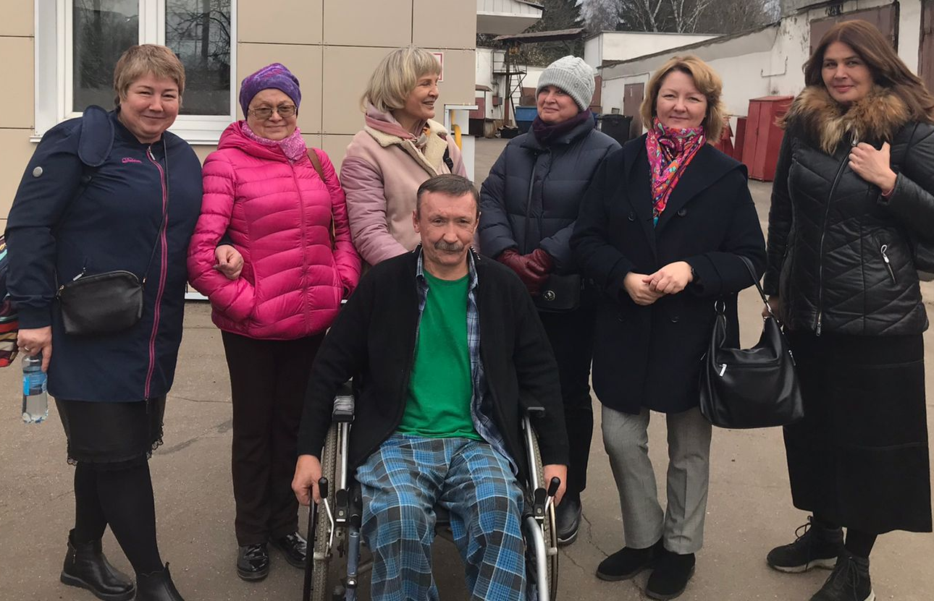
ВОЛОНТЕРСКИЙ ЦЕНТР “СЕРЕБРЯНЫЙ ВОЗРАСТ” СЕРЕБРЯНОЕ ВОЛОНТЕРСТВО – НОРМА ЖИЗНИ
СОЦИАЛЬНОЕ ВОЛОНТЕРСТВО

Slide 11
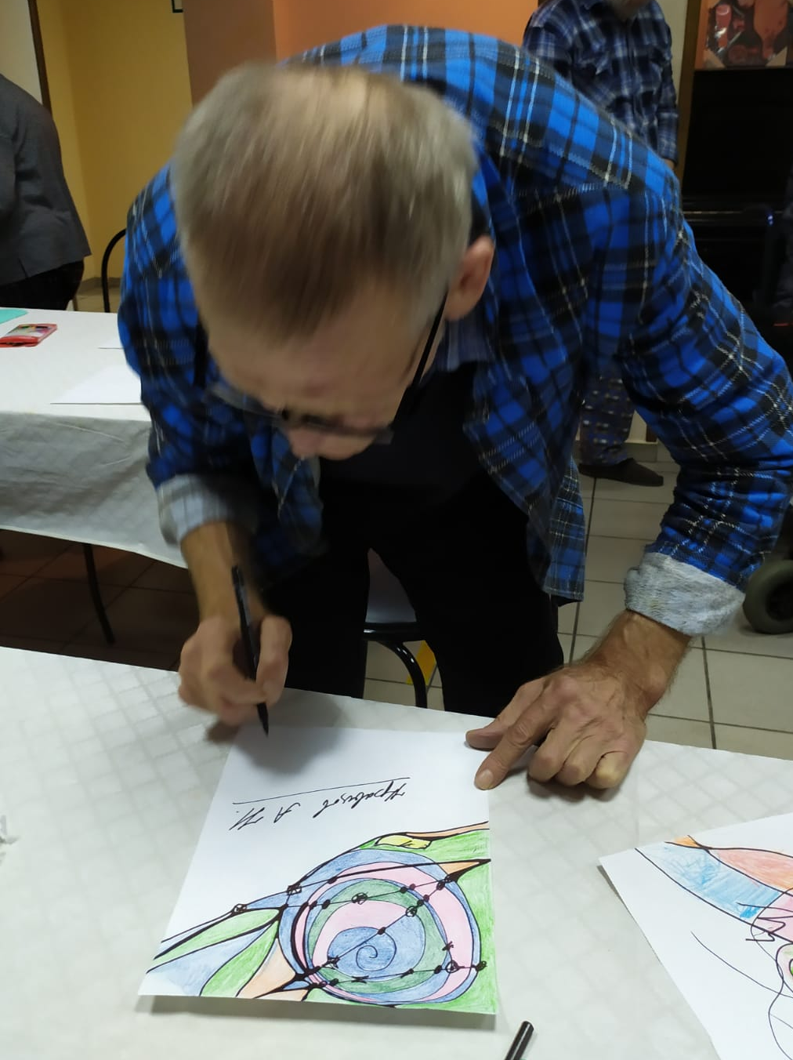
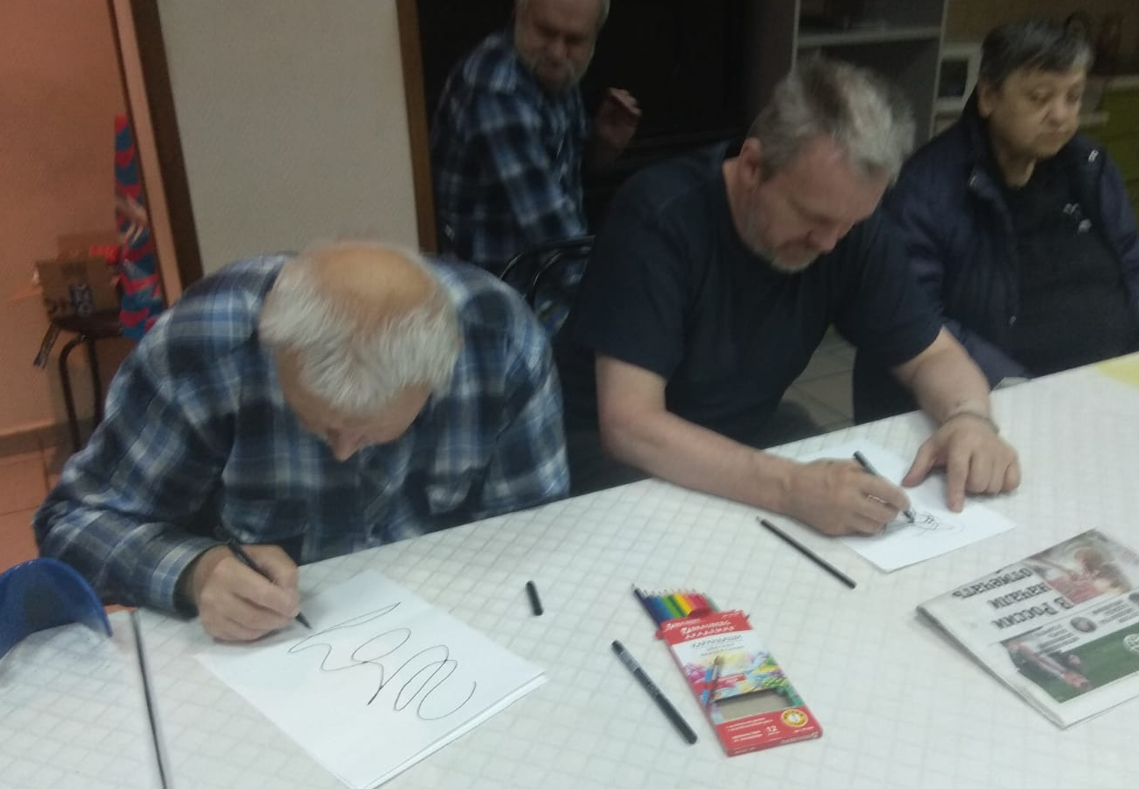
ВОЛОНТЕРСКИЙ ЦЕНТР “СЕРЕБРЯНЫЙ ВОЗРАСТ” СЕРЕБРЯНОЕ ВОЛОНТЕРСТВО – НОРМА ЖИЗНИ
СОЦИАЛЬНОЕ ВОЛОНТЕРСТВО

Slide 12
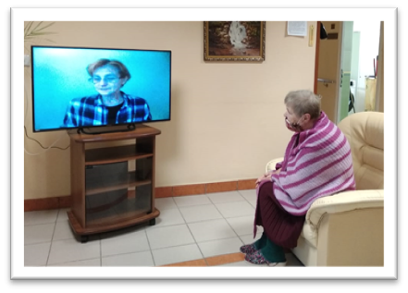
ВОЛОНТЕРСКИЙ ЦЕНТР “СЕРЕБРЯНЫЙ ВОЗРАСТ” СЕРЕБРЯНОЕ ВОЛОНТЕРСТВО – НОРМА ЖИЗНИ
СОЦИАЛЬНОЕ ВОЛОНТЕРСТВО
ЗАПИСЬ АУДИО И ВИДЕОФАЙЛОВ
С ЛИТЕРАТУРНЫМИ ПРОИЗВЕДЕНИЯМИ,
ПРОВЕДЕНИЕ ВЕБИНАРОВ
(группа в вотсап «Волонтеры читают классику»)

Slide 13
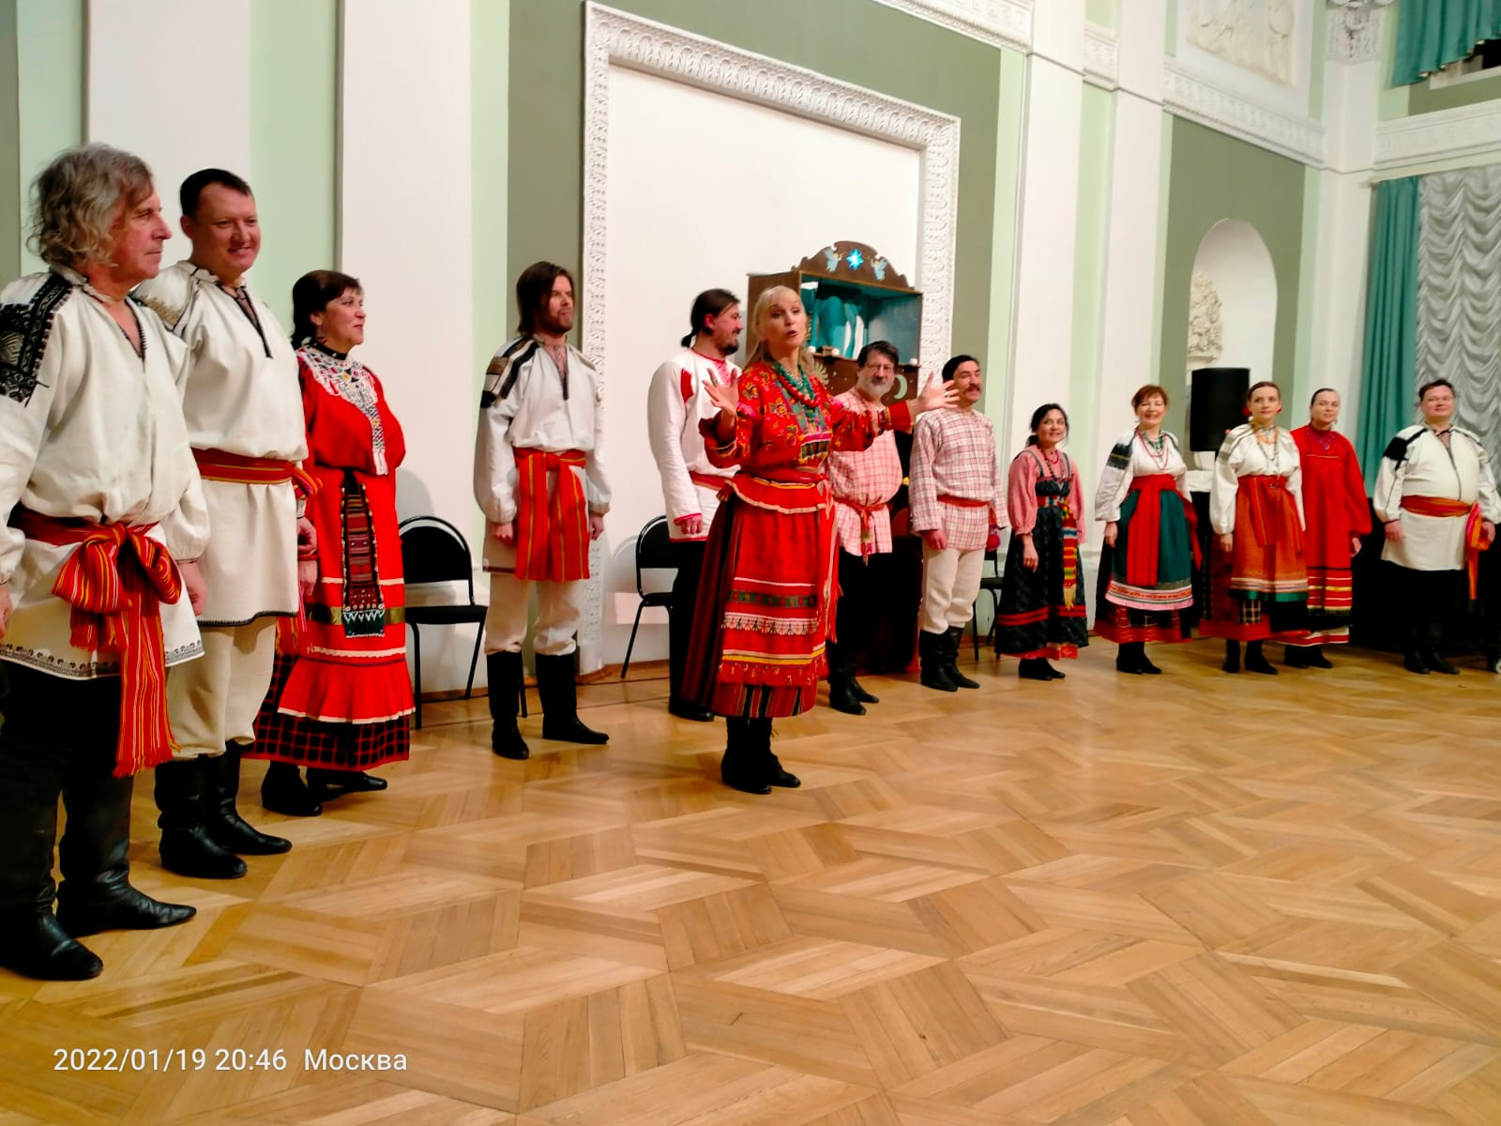
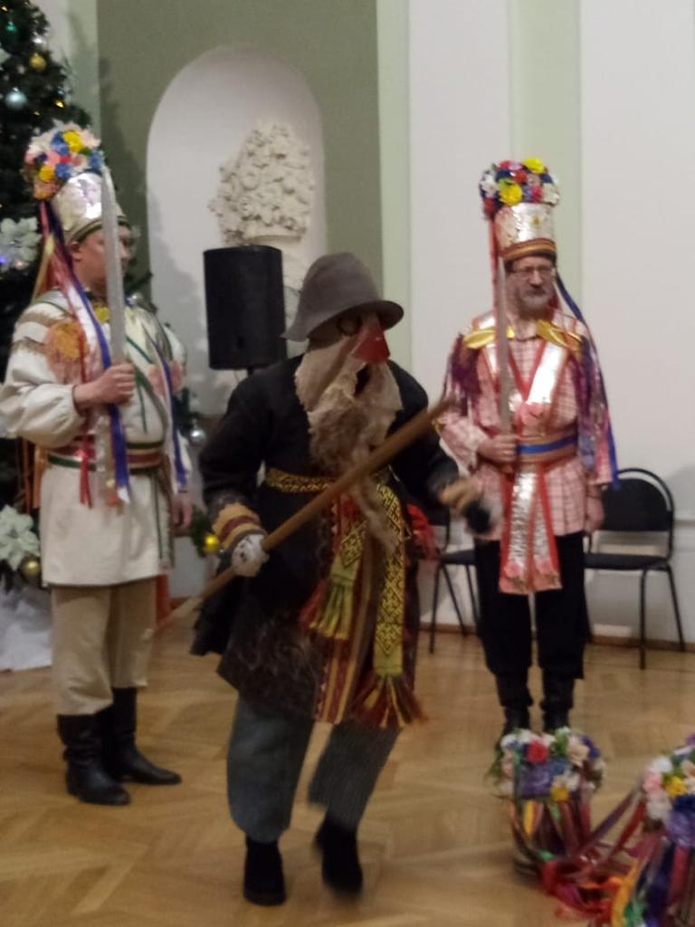
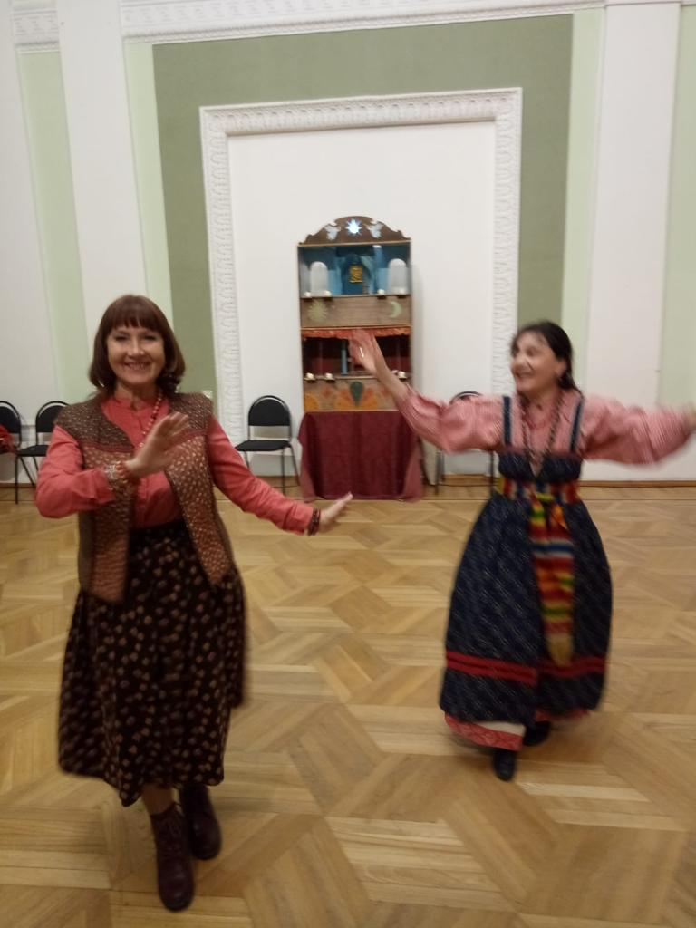
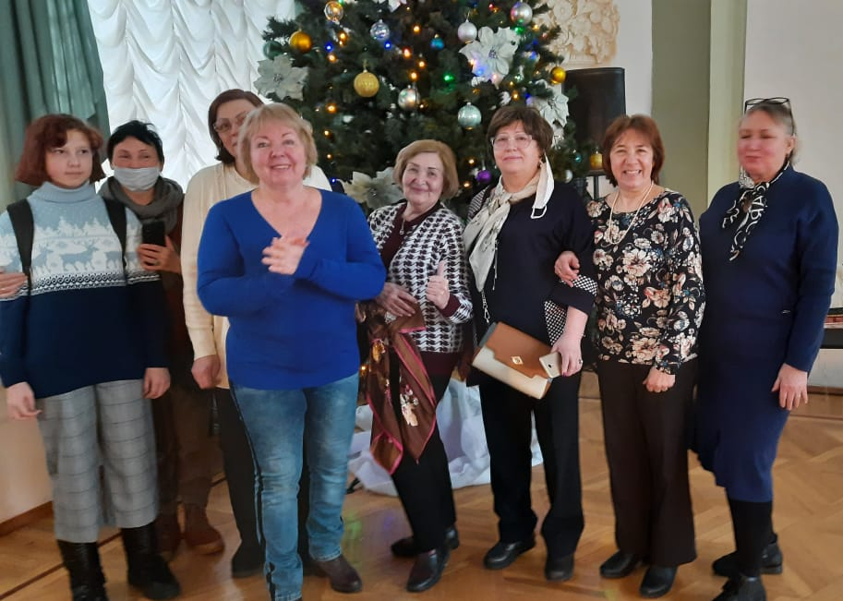
ВОЛОНТЕРСКИЙ ЦЕНТР “СЕРЕБРЯНЫЙ ВОЗРАСТ” СЕРЕБРЯНОЕ ВОЛОНТЕРСТВО – НОРМА ЖИЗНИ
МЕДИАВОЛОНТЕРСТВО
ВОЛОНТЕРЫ БЕСПЛАТНО ПОСЕЩАЮТ КУЛЬТУРНЫЕ МЕРОПРИЯТИЯ И ПИШУТ ПОСТЫ В СОЦИАЛЬНЫХ СЕТЯХ

Slide 14
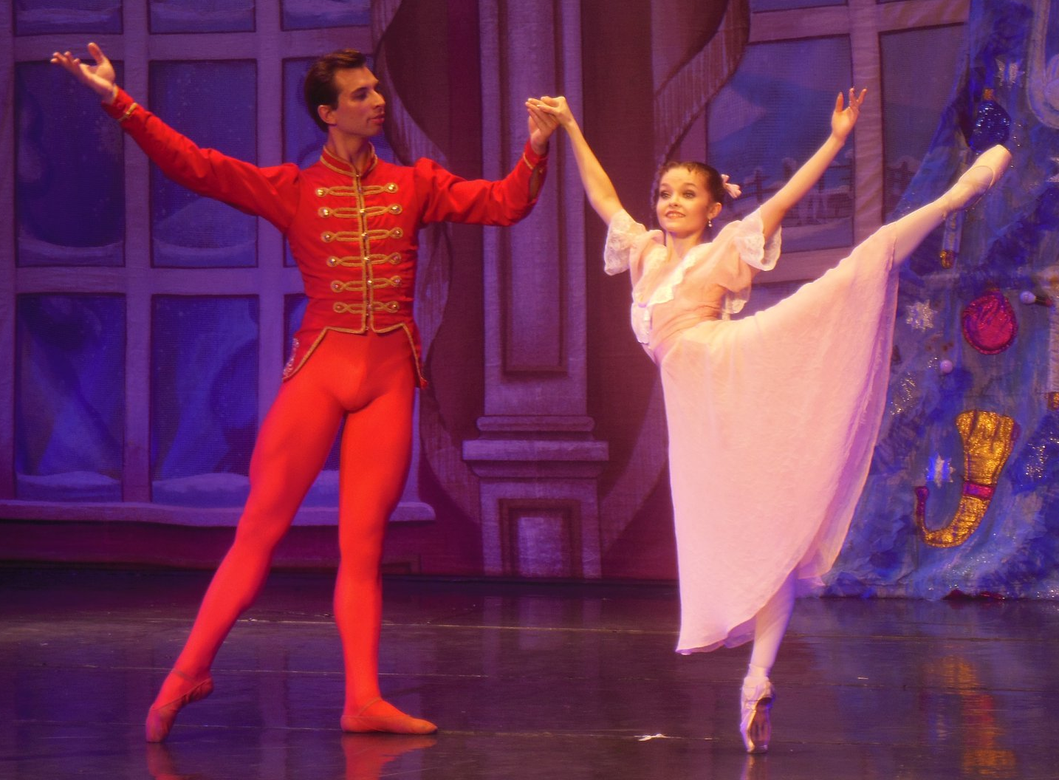
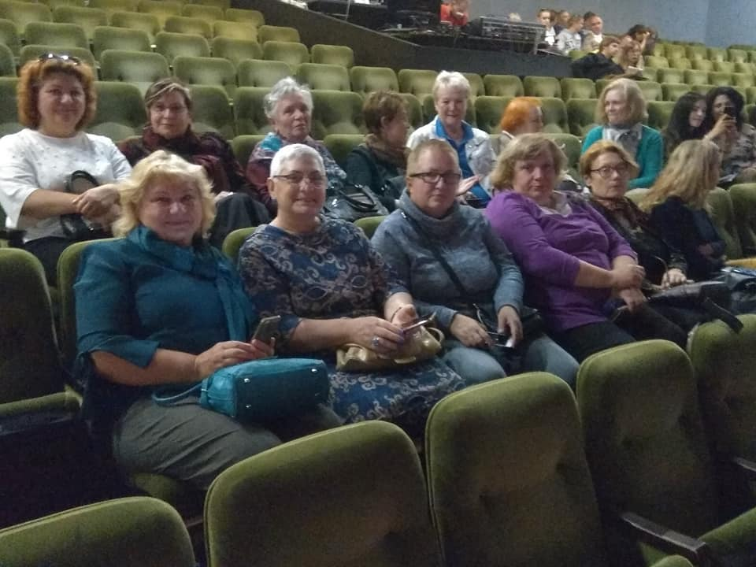
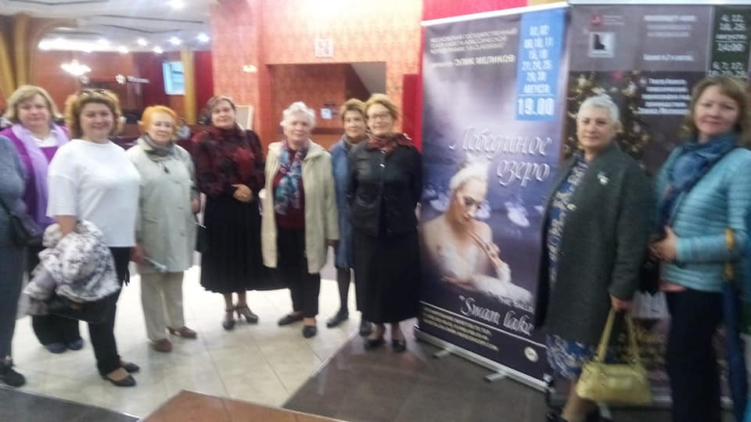
МЕДИАВОЛОНТЕРСТВО
ПОСЕЩЕНИЕ МЕРОПРИЯТИЙ И НАПИСАНИЕ
ПОСТОВ В СОЦ. СЕТЯХ
ПУБЛИКАЦИЯ РАССКАЗОВ,
СТИХОВ,ФОТОГРАФИЙ
ОЧЕРКОВ В ПРОЕКТЕ «СВОБОДНЫЙ ПОЛЕТ» В FACEBOOK
Волонтерская деятельность, направленная на формирование информационного поля вокруг общественно-значимых событий, информационную поддержку социальных проектов (создание контента и его распространение в СМИ и соц. сетях в качестве волонтеров-фотографов, журналистов, видео-операторов , smm-специалистов)

Slide 15
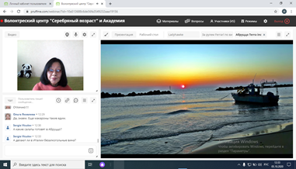
ВОЛОНТЕРСКИЙ ЦЕНТР “СЕРЕБРЯНЫЙ ВОЗРАСТ” СЕРЕБРЯНОЕ ВОЛОНТЕРСТВО – НОРМА ЖИЗНИ
ЭКСПЕРТНОЕ ВОЛОНТЕРСТВО
ПРОВЕДЕНИЕ ВЕБИНАРОВ ДЛЯ ВОЛОНТЕРСКОГО СООБЩЕСТВА

Slide 16
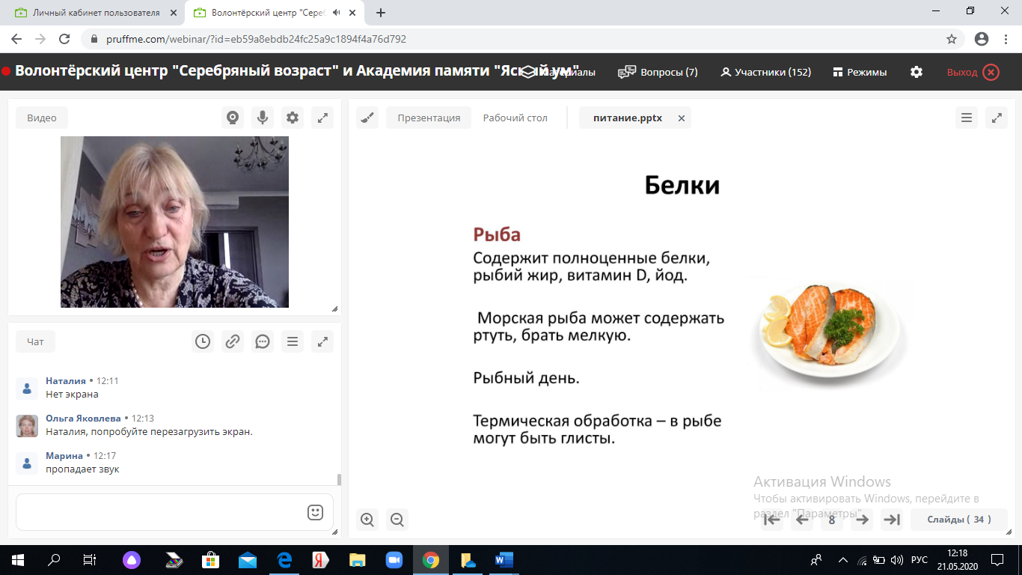
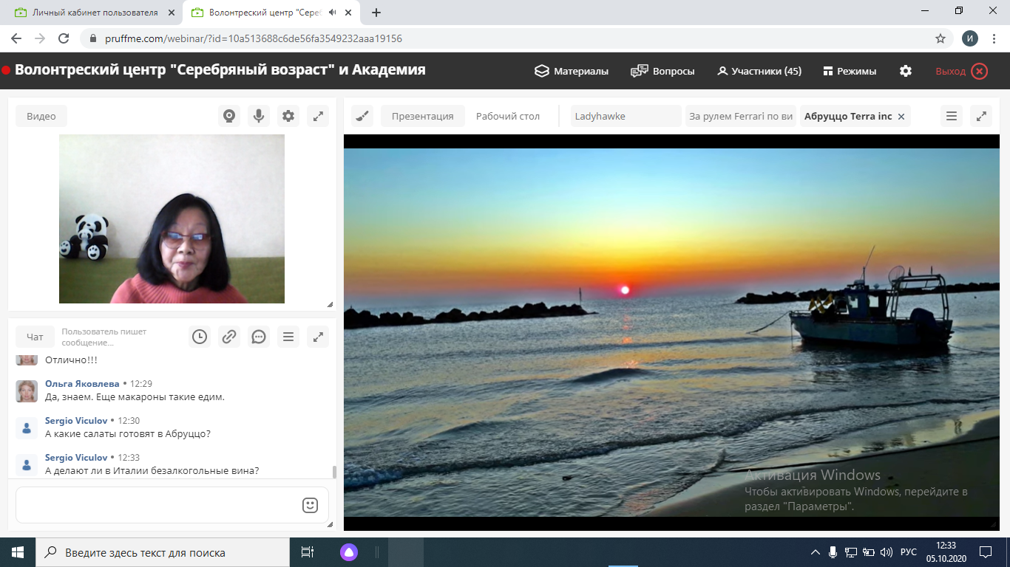
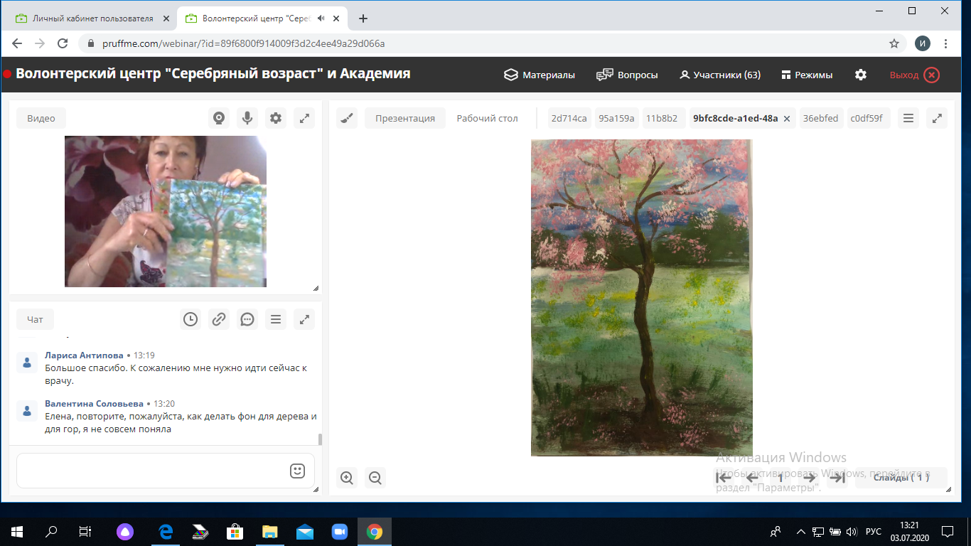
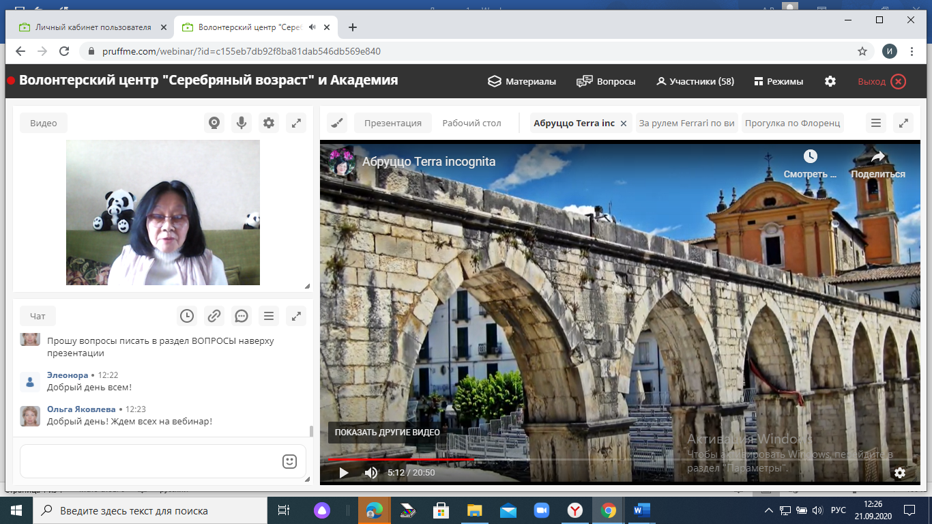
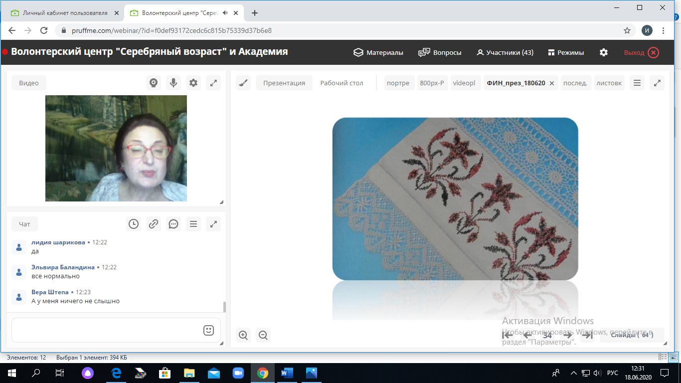
ЭКСПЕРТНОЕ
Волонтеры делятся своим профессиональным и жизненным опытом, проводят лекции и тренинги.
В период карантина с марта 2020 года волонтеры провели более 70 вебинаров: виртуальные экскурсии лекции о художниках , музыкантах, писателях, о ЗОЖ и психологии.

Slide 17
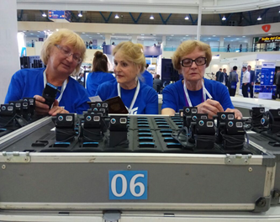
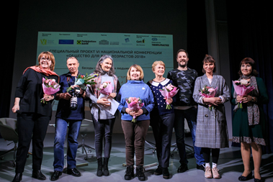
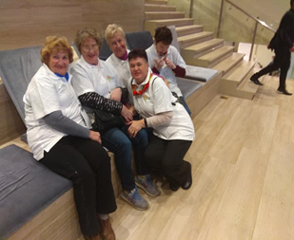
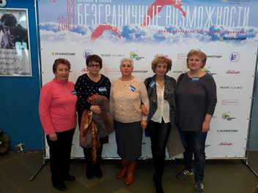
ВОЛОНТЕРСКИЙ ЦЕНТР “СЕРЕБРЯНЫЙ ВОЗРАСТ” СЕРЕБРЯНОЕ ВОЛОНТЕРСТВО – НОРМА ЖИЗНИ
СОБЫТИЙНОЕ ВОЛОНТЕРСТВО
ВОЛОНТЕРСКАЯ ПОДДЕРЖКА ПРОВЕДЕНИЯ МЕРОПРИЯТИЙ

Slide 18
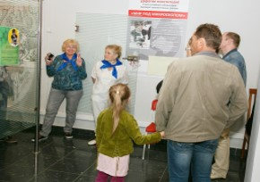
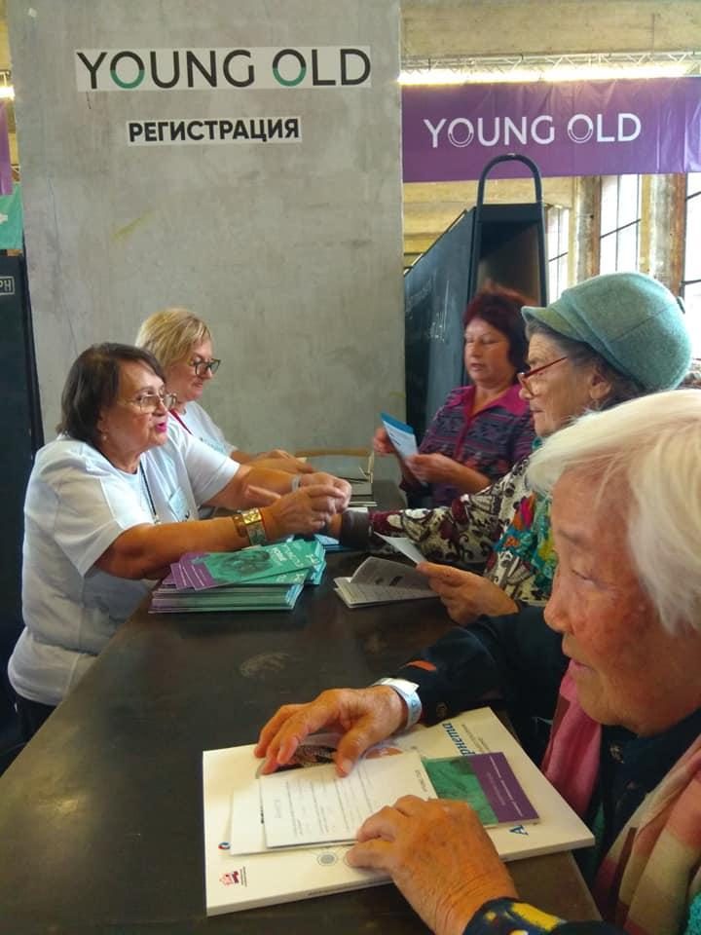
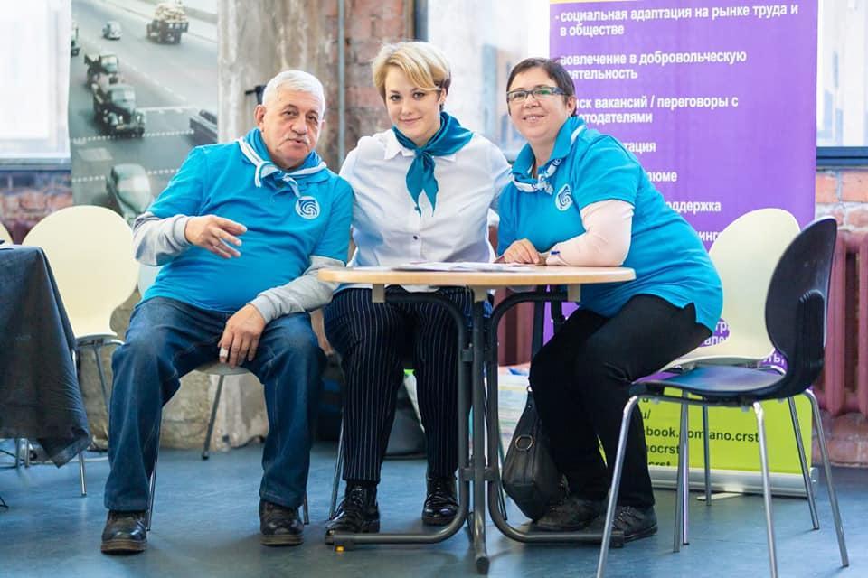
СОБЫТИЙНОЕ
КУЛЬТУРНОЕ
Волонтерская деятельность, направленная на помощь в организации и проведении крупных значимых событий местного, регионального, федерального и международного уровней (помощь на конференциях, съездах, форумах, праздниках, концертах и т.д.)
Волонтерская деятельность, связанная с организацией и проведением мероприятий, направленных на формирование культурной идентичности, сохранение и передачу культурного и исторического наследия (проведение экскурсий, работа с туристическими группами, с музеями и библиотеками, помощь в реставрации памятников истории и культуры, обучение различным видам творческих практик и т.д.)

Slide 19
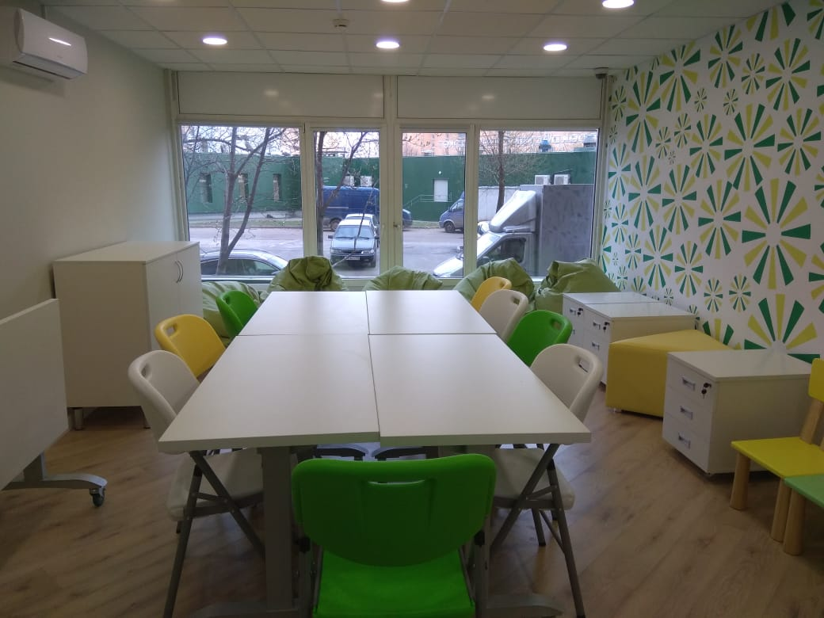
КОНТАКТЫ
АНО “Центр развития социальных технологий”:
сайт –
http://www.ano-crst.ru
Фейсбук -
группа Волонтерский центр “Серебряный возраст”
Адрес: Москва, Алтуфьевское шоссе , 40 Г ( м. Отрадное)
Контактный телефон «Горячей линии»:
8-925-911-68-48

